Slide 1
Курсовая работа
Дисциплина: Разработка клиентских частей интернет-ресурсов
Задача: Разработать интернет-ресурс на тему «Магазин сладостей» с применением технологий HTML5, CSS3, JavaScript

Slide 2
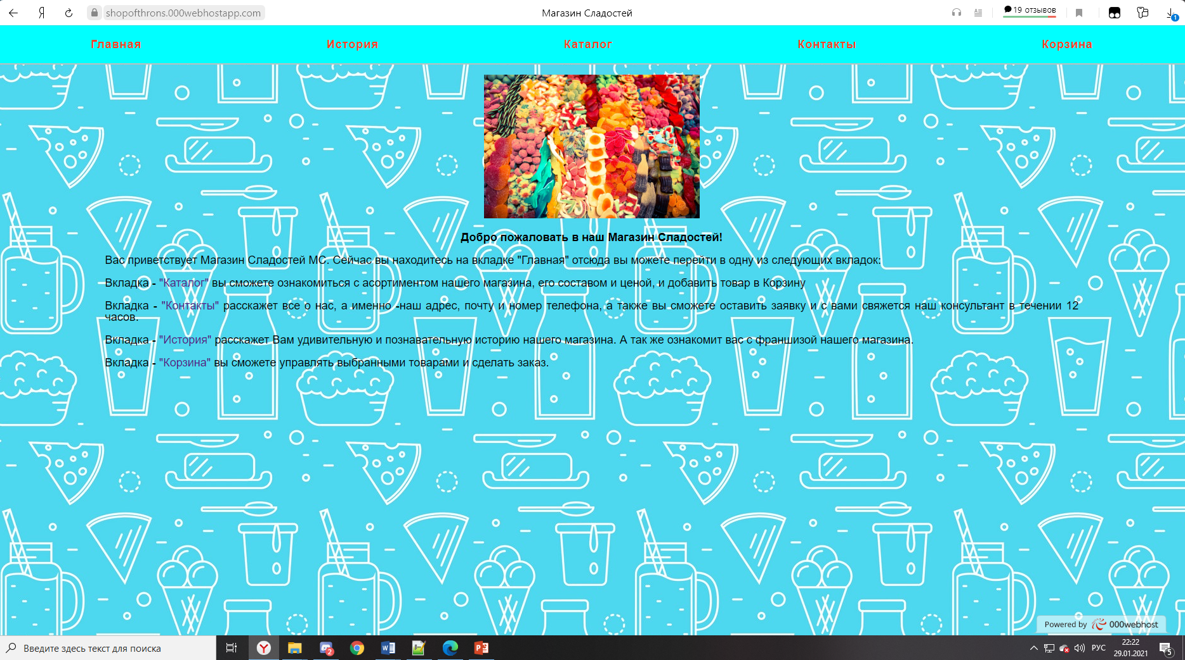
«М.С»
Возможности:
Покупка товаров
Управление корзиной
Межстраничная навигация
Огромный выбор товаров
Адаптивность

Slide 3
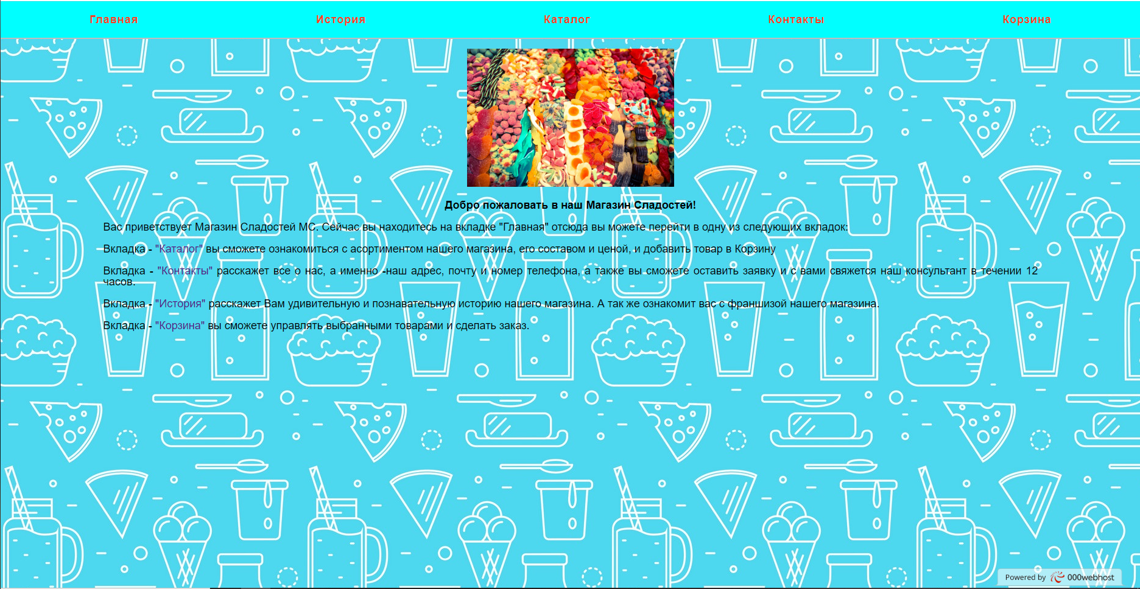
Главная страница

Slide 4
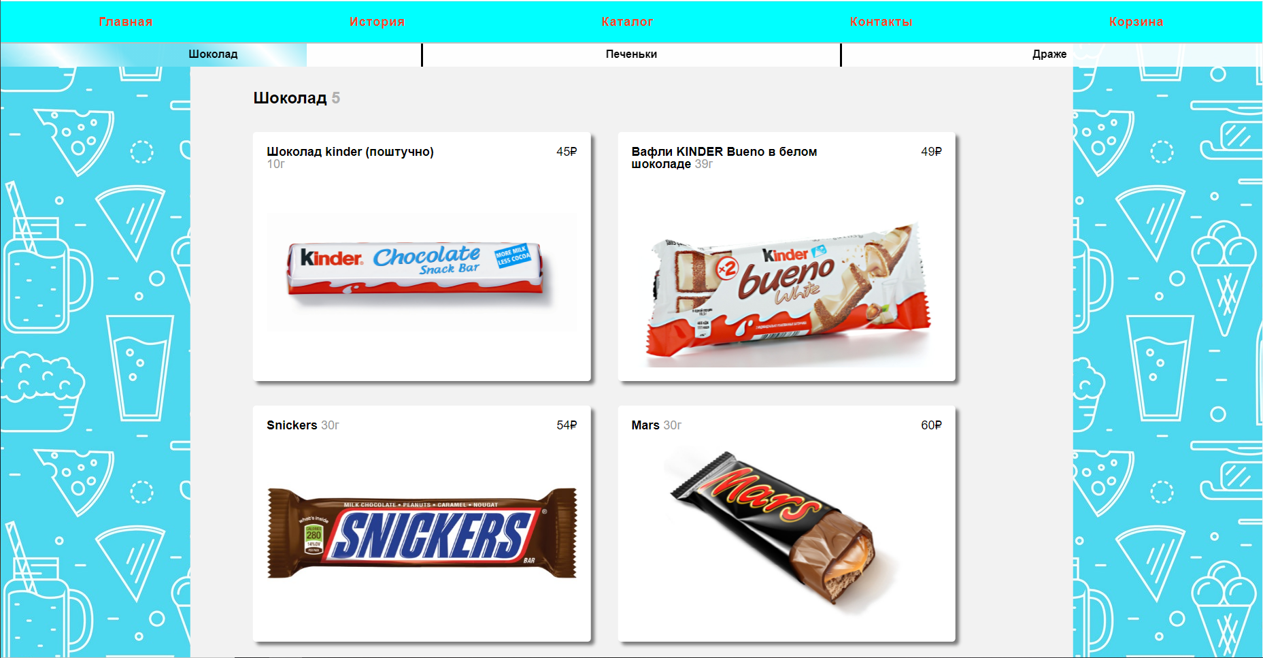
Страница каталога

Slide 5
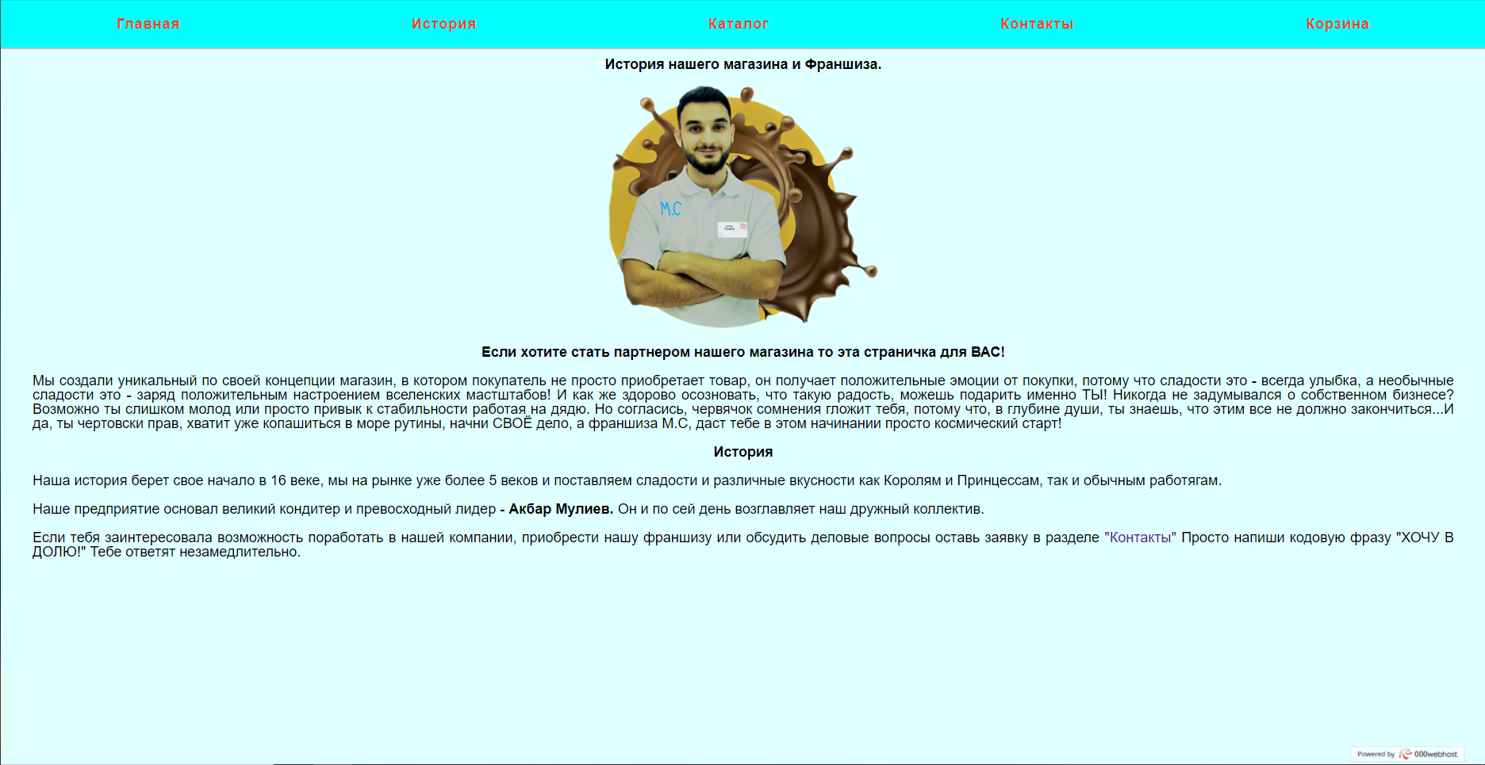
История

Slide 6
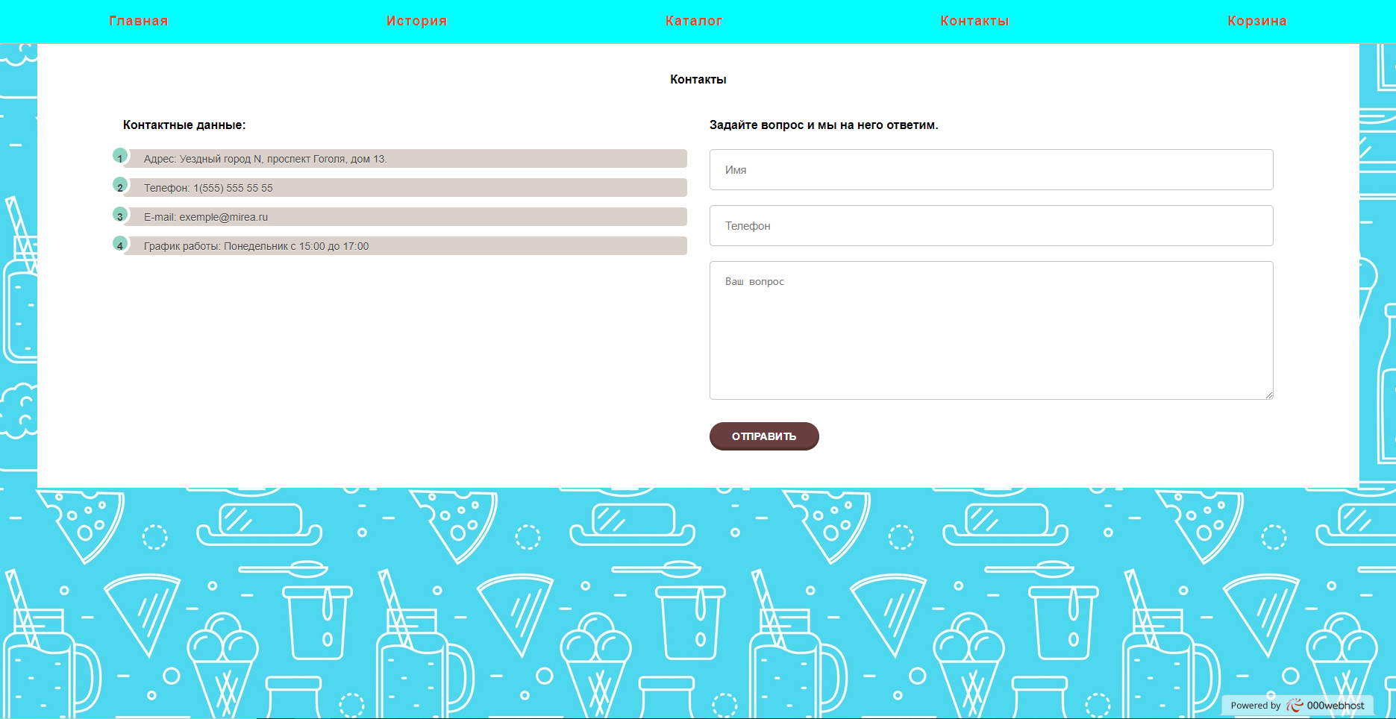
КОНтакты

Slide 7
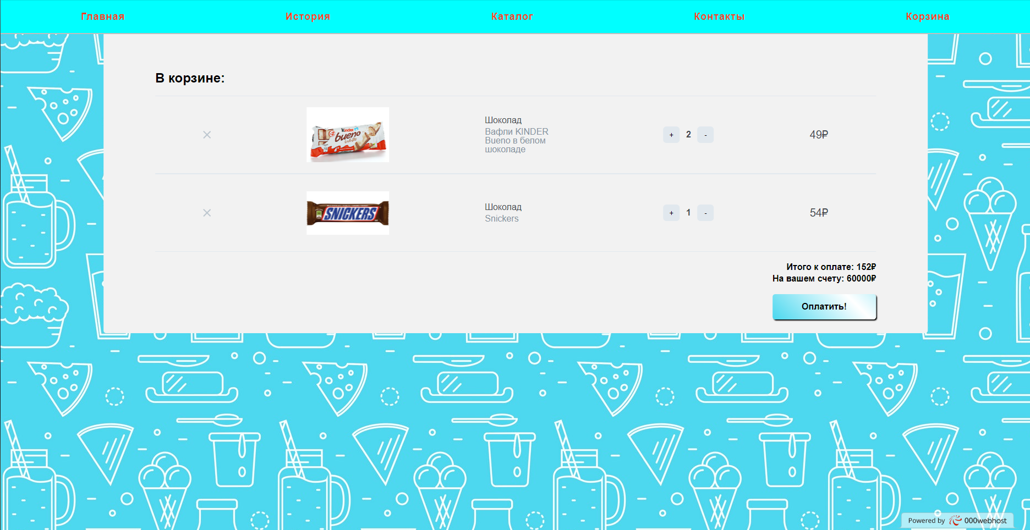
Корзина

Slide 8
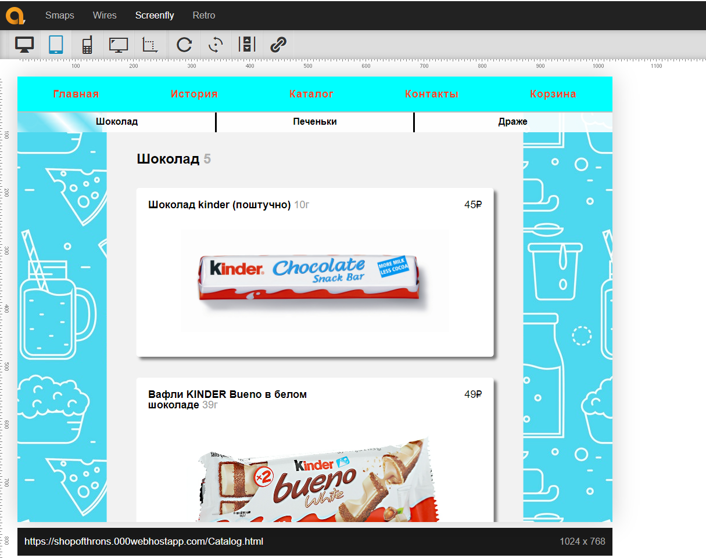
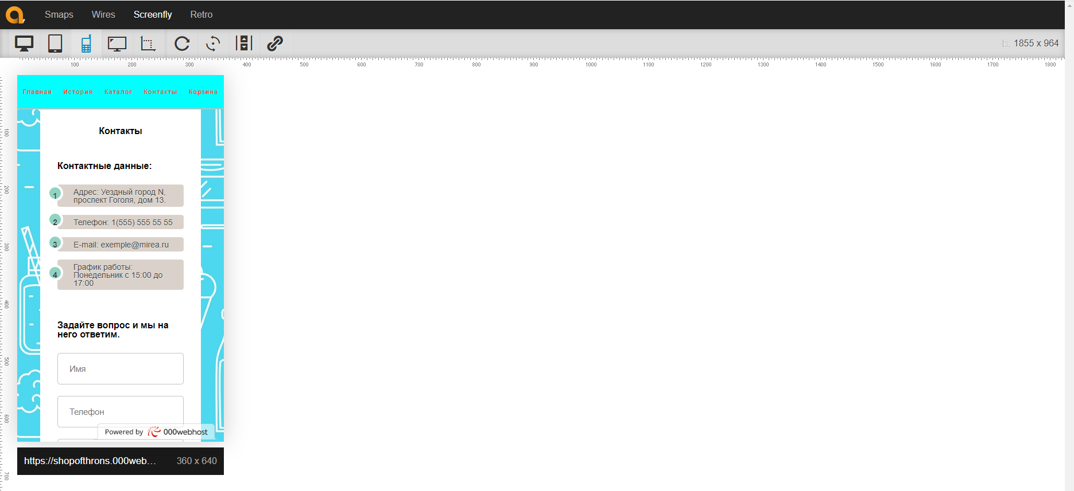
Адаптивность

Slide 9
Спасибо за внимание.
Презентацию подготовил студент группы ИКБО-16-19 Чеботаренко Д.Д

